Slide 1
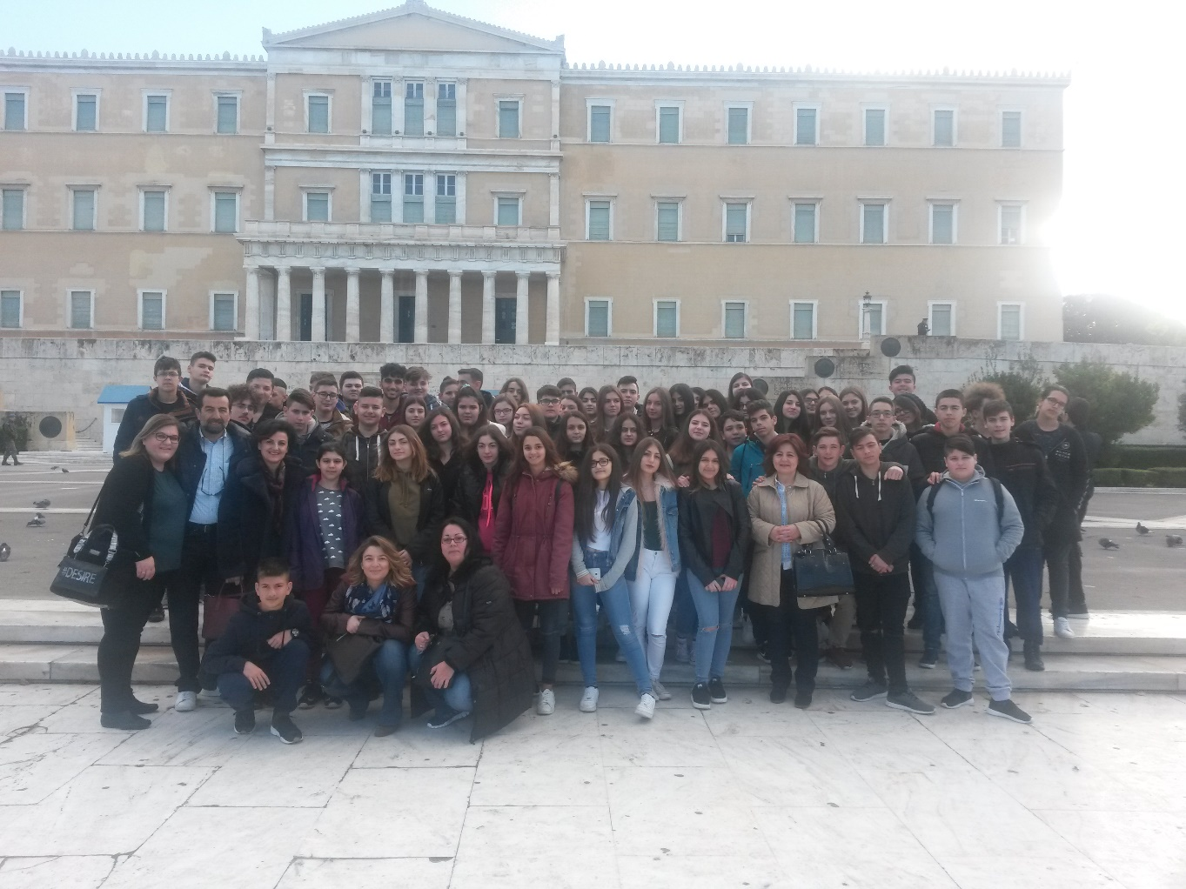
3^{ο} Γυμνάσιο Κιλκίς
4ήμερη Εκπαιδευτική Εκδρομή
Βουλή των Ελλήνων
9 -12 Δεκέμβρη 2017

Slide 2
Όπως κάθε χρόνο, έτσι και φέτος, πραγματοποιήθηκε η εκδρομή της Γ΄ τάξης του 3^{ου} Γυμνασίου Κιλκίς στην Αθήνα, με αφορμή την επίσκεψη στη Βουλή των Ελλήνων.
Αρχηγός της εκδρομής ήταν ο κος Σιδηρόπουλος Θεόφιλος και συνοδοί καθηγητές των 67 μαθητών ήταν οι Γκάσταρη Ευσταθία, Γλερίδου Αφροδίτη, Δούκα Δέσποινα, Καραχάλια Δέσποινα, Μπακιρτζή Αναστασία.

Slide 3
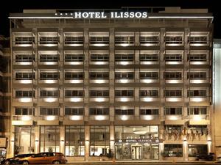
9 /12/2017
Ξεκινήσαμε το Σάββατο 9/12 με σύμμαχο τον καλό καιρό και έναν υπομονετικό οδηγό τον κ. Αλεξανδρίδη
Μετά από ένα πολύωρο ταξίδι φτάσαμε στην Αθήνα όπου τακτοποιηθήκαμε στο ξενοδοχείο μας
ILISSOS HOTEL στο Κουκάκι

Slide 4
Στο δρόμο για το θέατρο … η Αθήνα στολισμένη

Slide 5
Το βράδυ παρακολουθήσαμε στο θέατρο ΠΑΛΛΑΣ την παράσταση «Μαντάμ Σουσού», ένα θεατρικό έργο του Δημήτρη Ψαθά, όπου πρωταγωνιστούσαν η Δήμητρα Παπαδοπούλου και ο Κώστας Κόκλας.

Slide 6
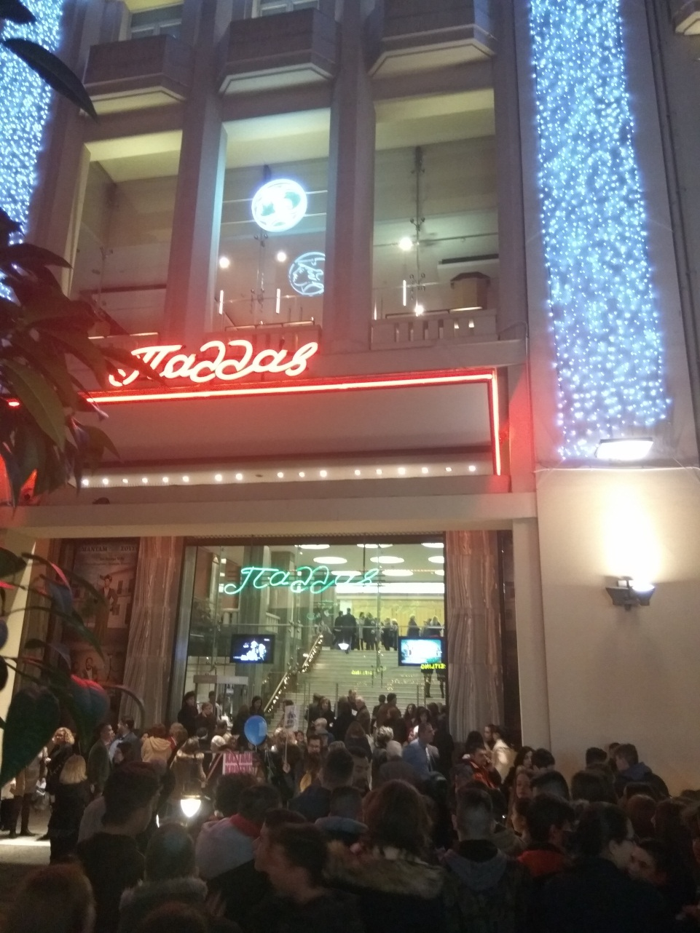
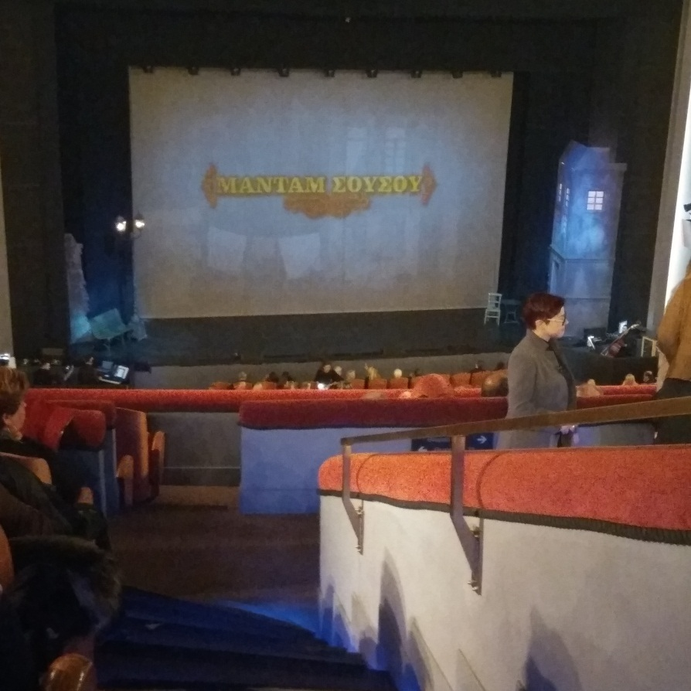

Slide 7
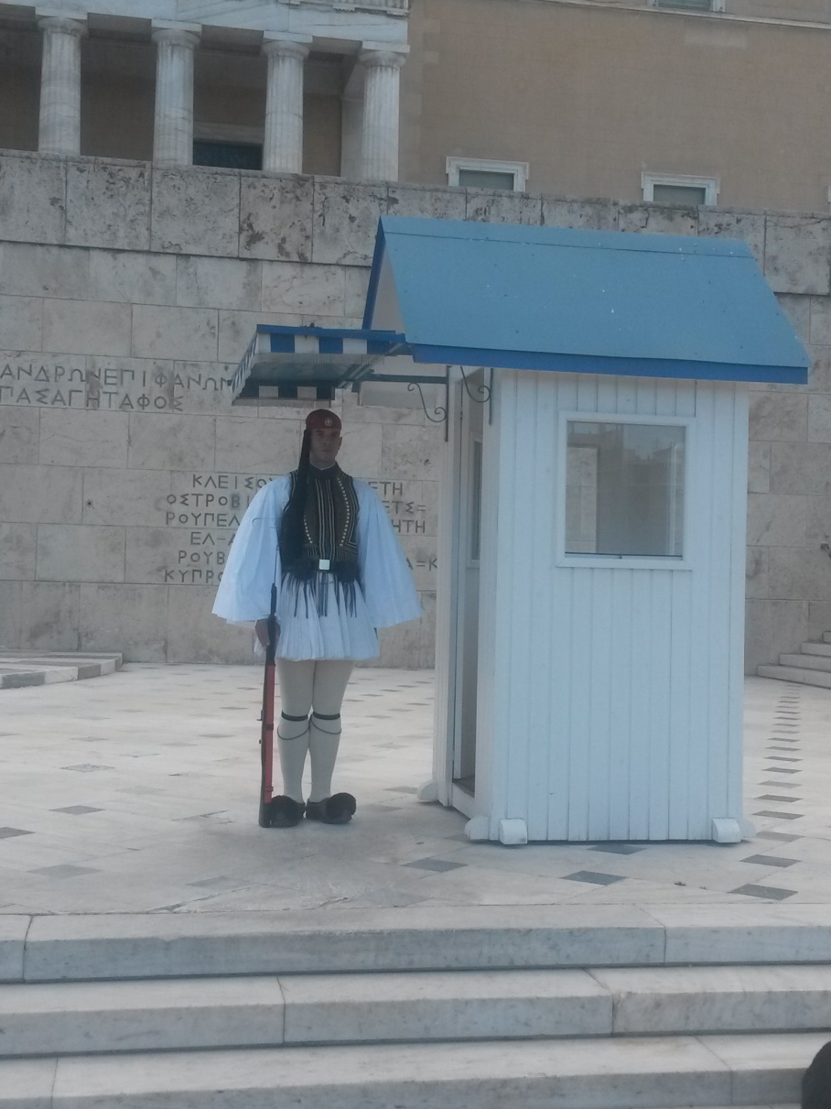
Την επόμενη μέρα (Κυριακή 10/12) αφού πήραμε πρωινό στο ξενοδοχείο, επισκεφτήκαμε την Πλατεία Συντάγματος και τον ομώνυμο σταθμό του Μετρό. Μάλιστα σταθήκαμε πολύ τυχεροί καθώς πετύχαμε την αλλαγή της Προεδρικής Φρουράς
10 /12/2017

Slide 8
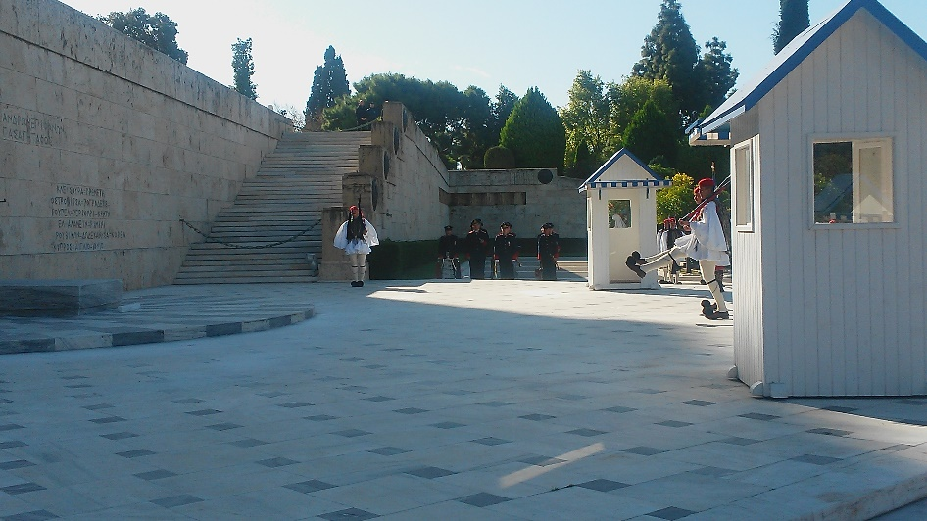
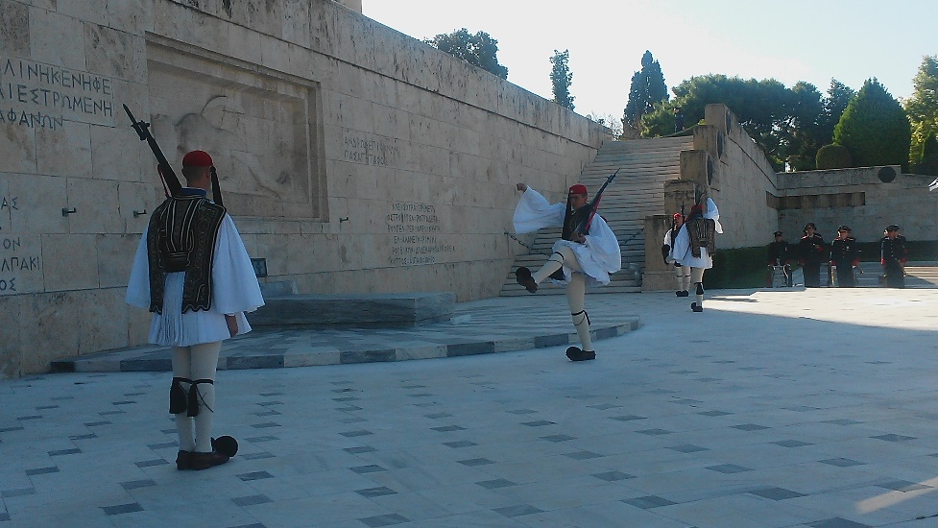
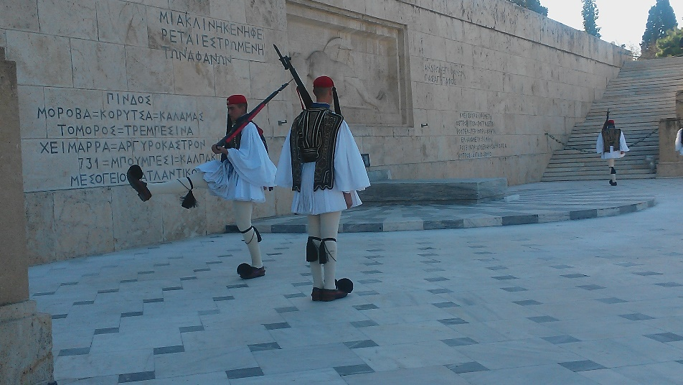
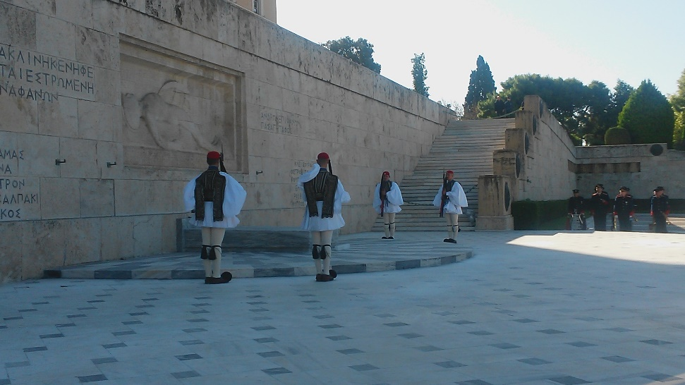

Slide 10
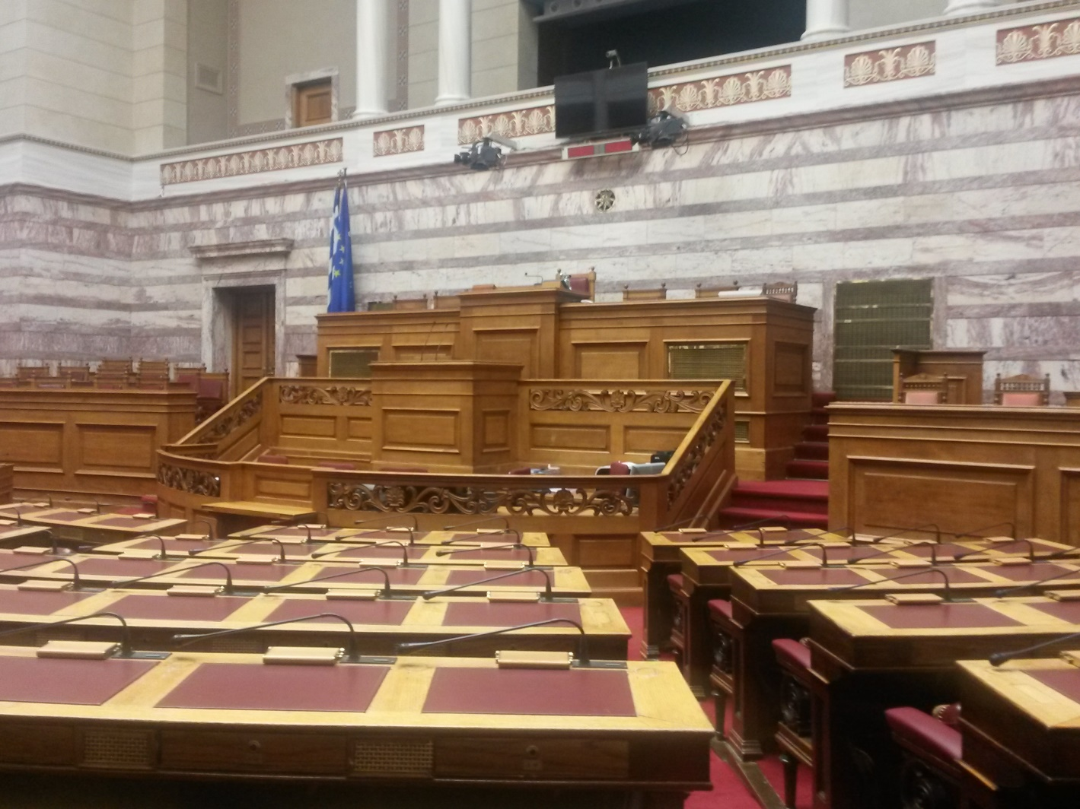
Στη Βουλή των Ελλήνων
Συνεπείς στο ραντεβού μας στη Βουλή, ξεναγηθήκαμε στους χώρους της και καθίσαμε στα έδρανα των βουλευτών, όπου τουλάχιστον 3 μαθητές έδειξαν διάθεση ν’ ασχοληθούν μελλοντικά με την πολιτική.

Slide 11
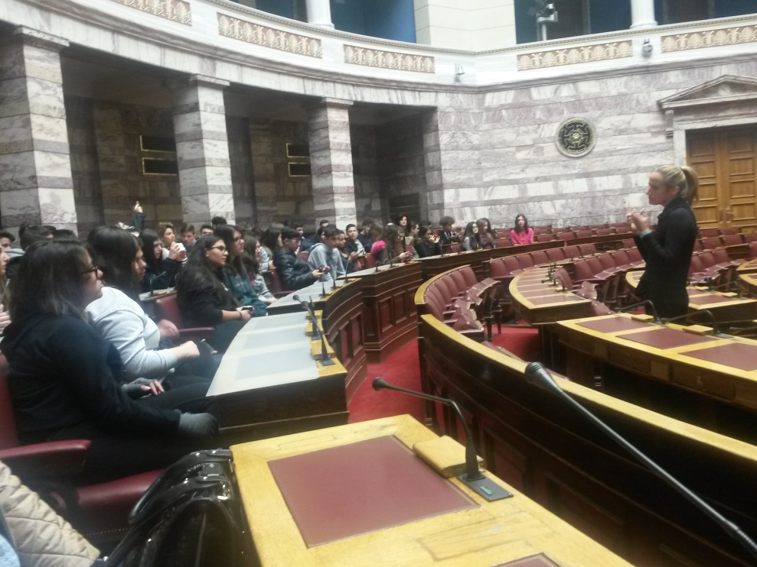

Slide 12
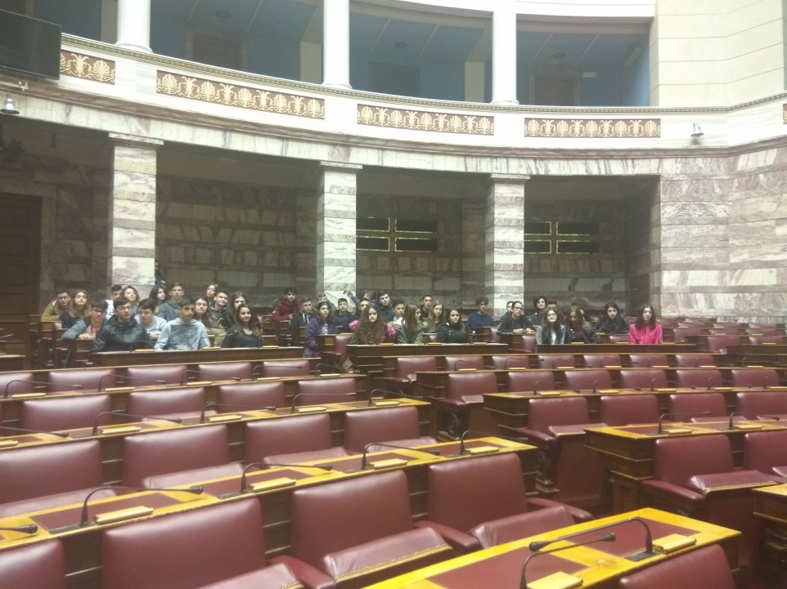
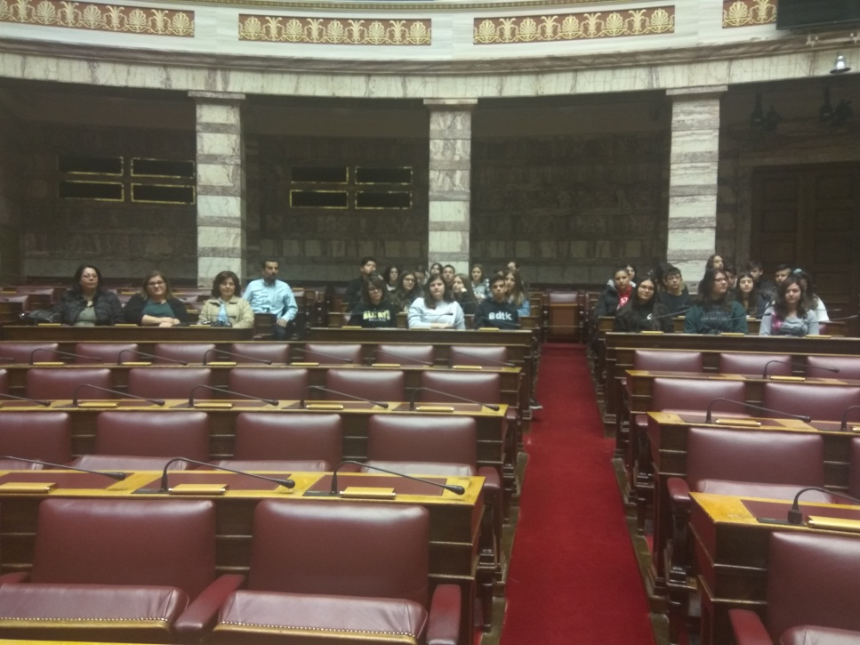

Slide 13
Στην πλατεία Κολοκοτρώνη δεσπόζει ο έφιππος ανδριάντας του Θεοδώρου Κολοκοτρώνη

Slide 14
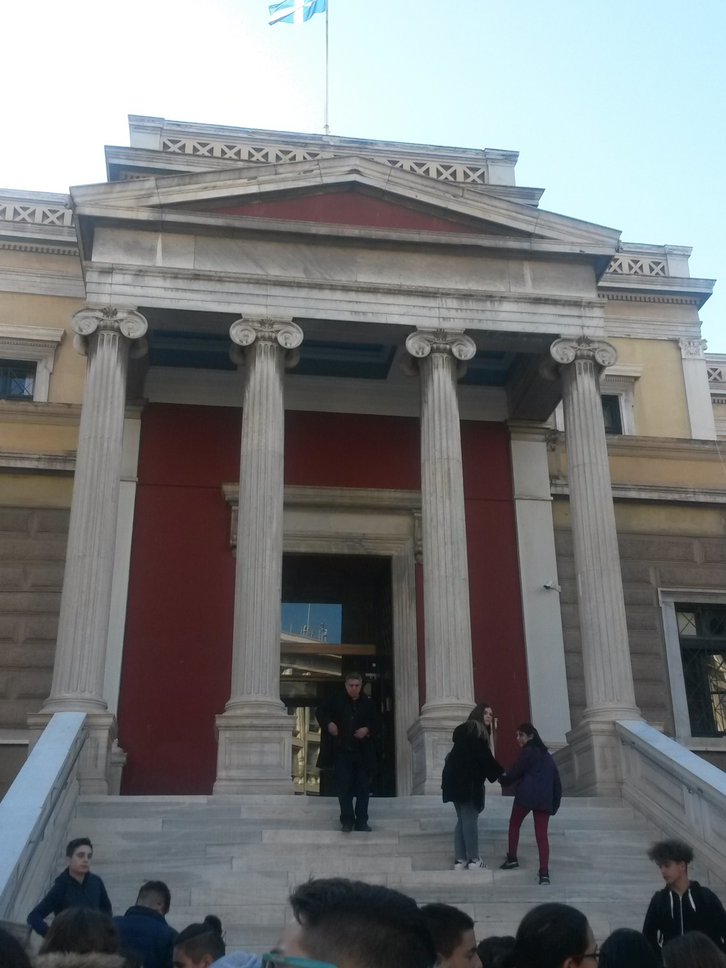
Παλιά Βουλή
Αμέσως μετά μεταβήκαμε στην Παλιά Βουλή όπου θαυμάσαμε τα διάφορα εκθέματα, κυρίως σχετικά με την Επανάσταση του 1821

Slide 15
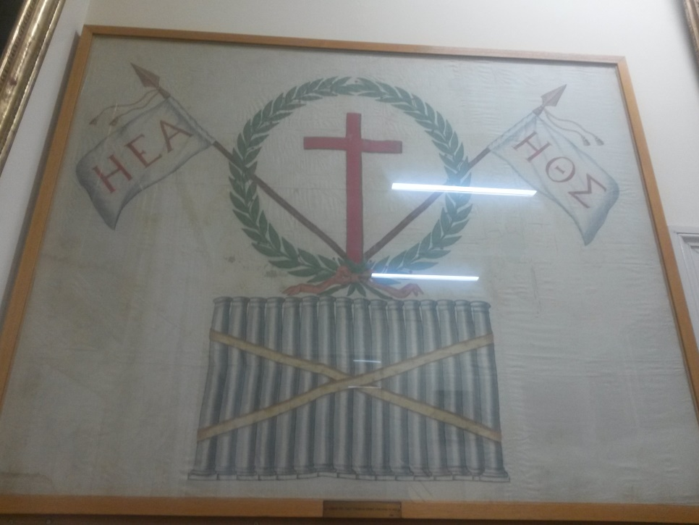
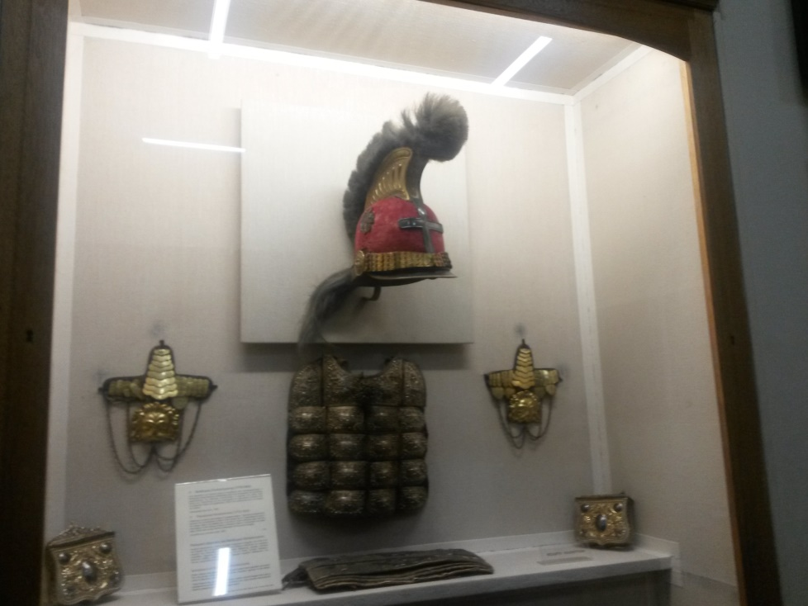
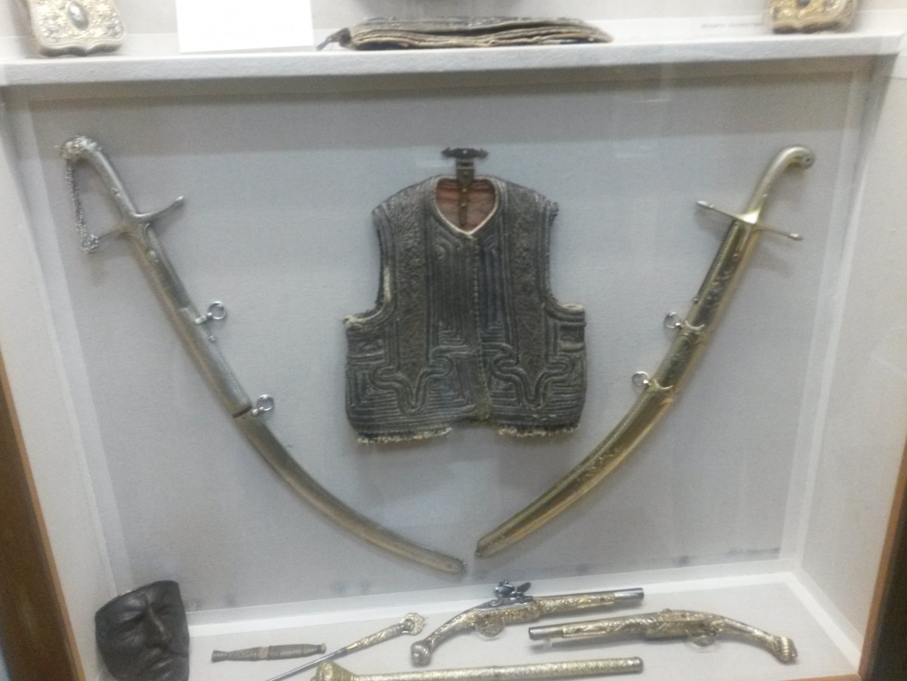

Slide 16
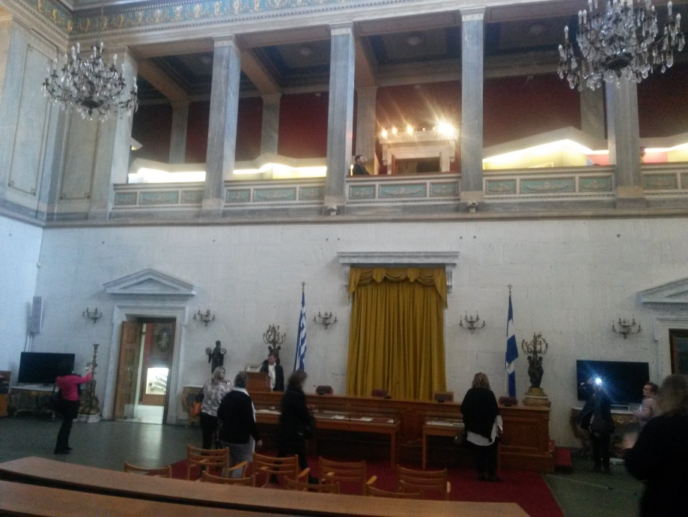
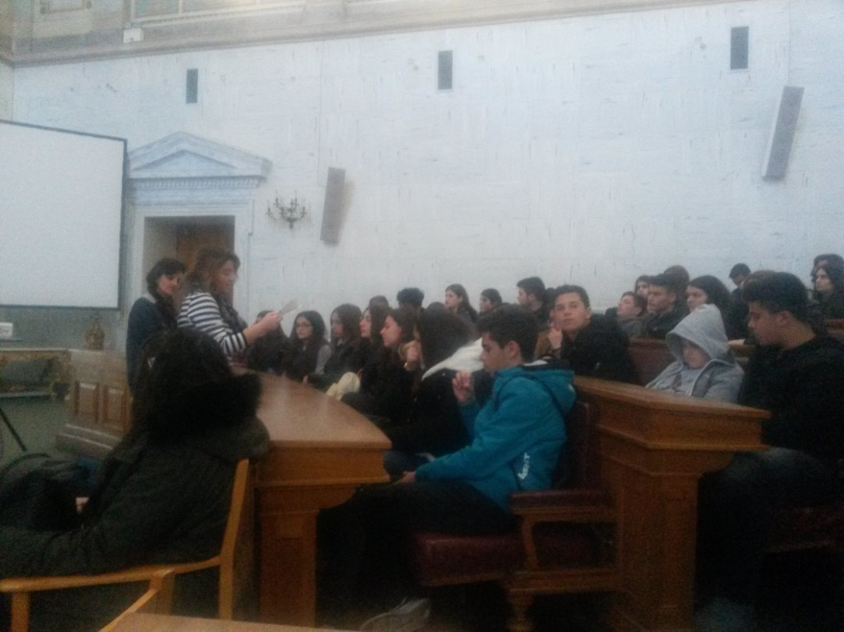
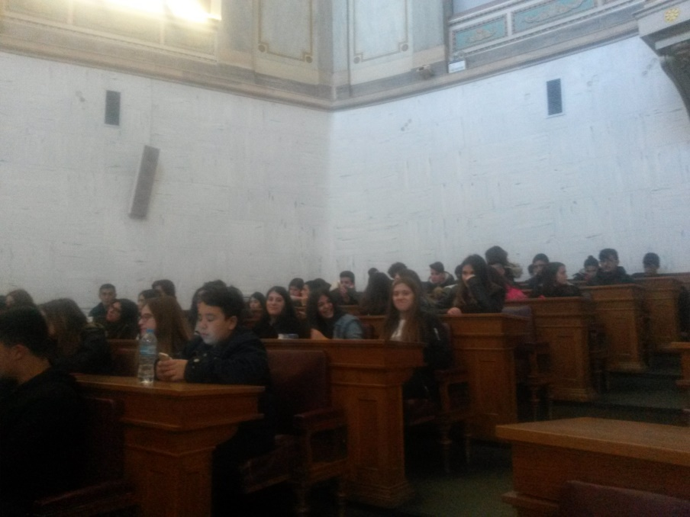
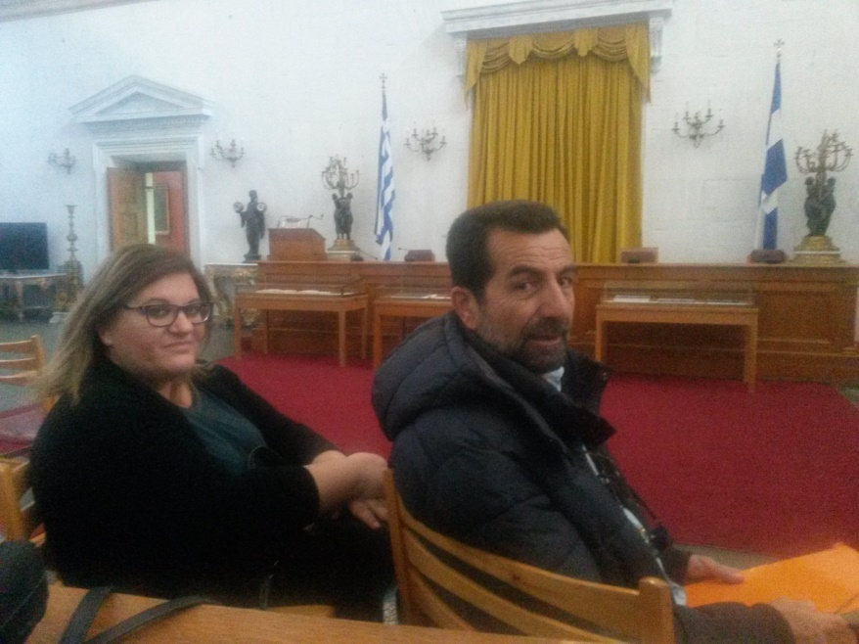

Slide 17
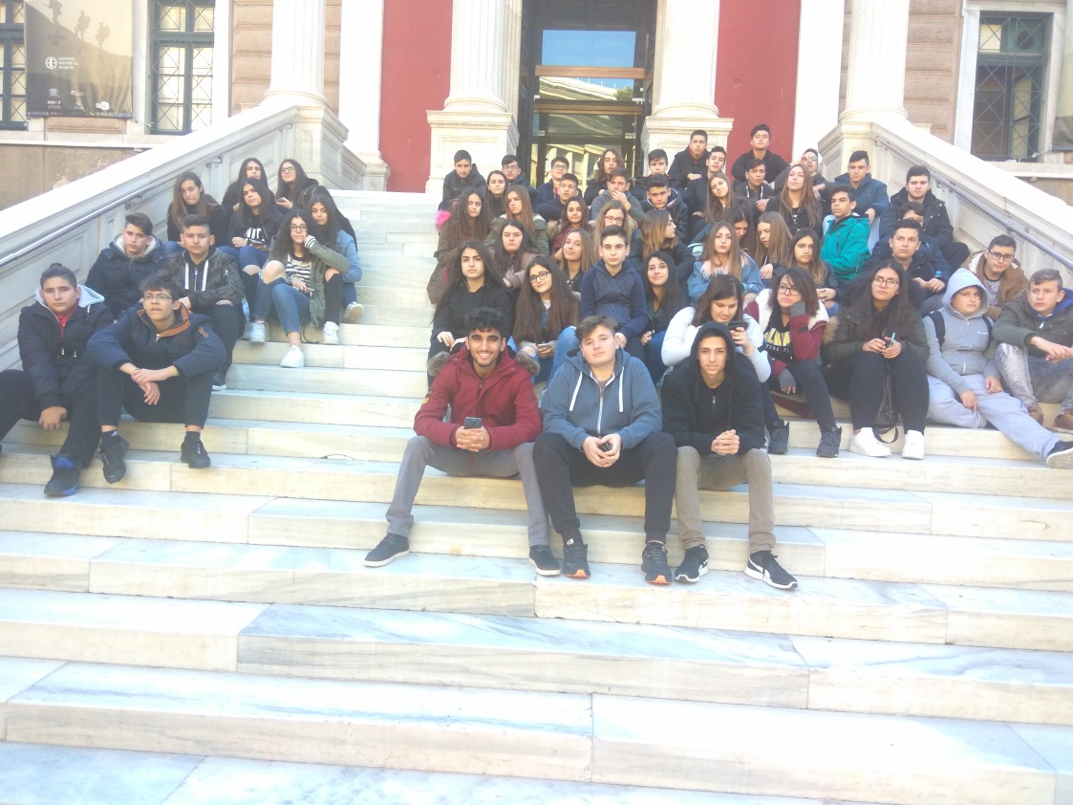
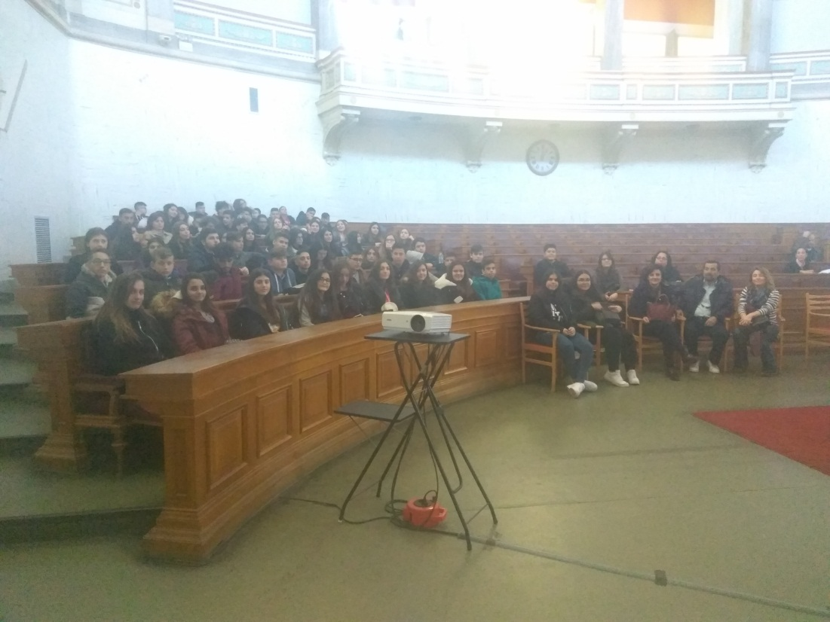

Slide 18
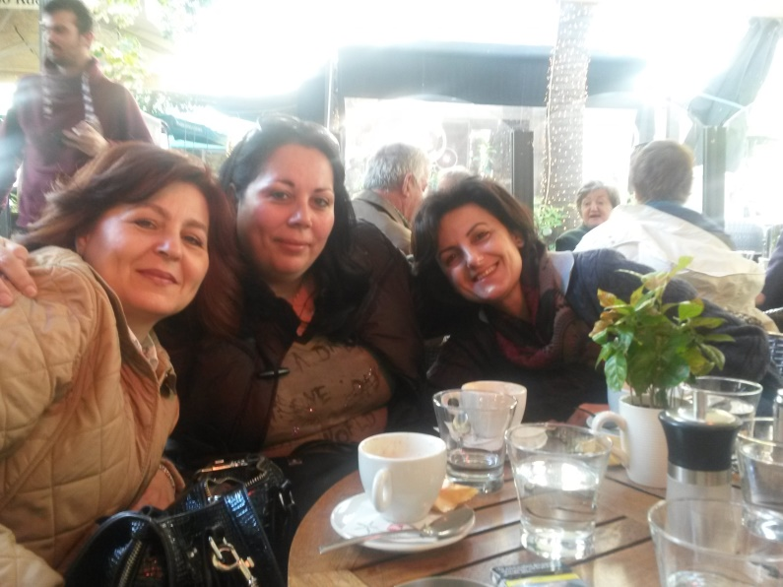
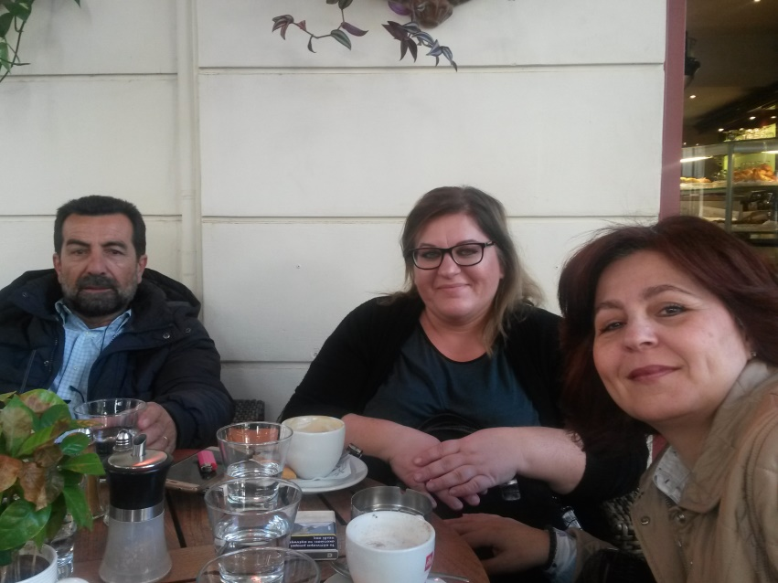
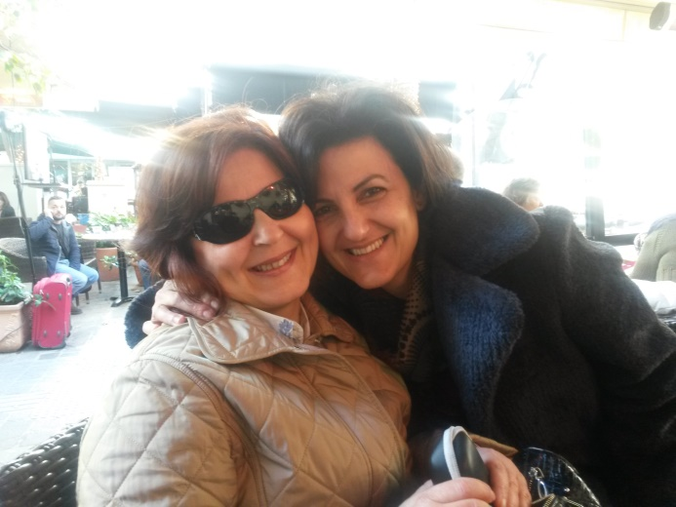
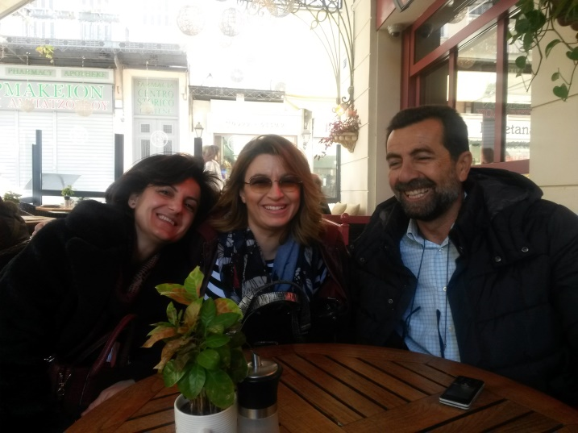
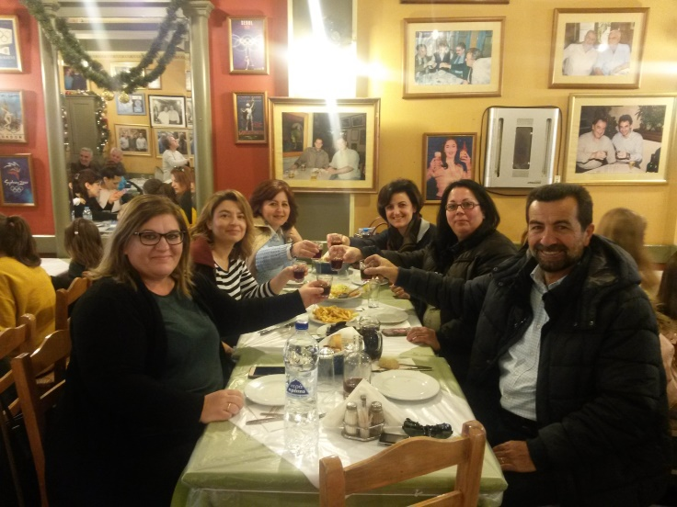
Μοναστηράκι για καφέ & φαγητό

Slide 19
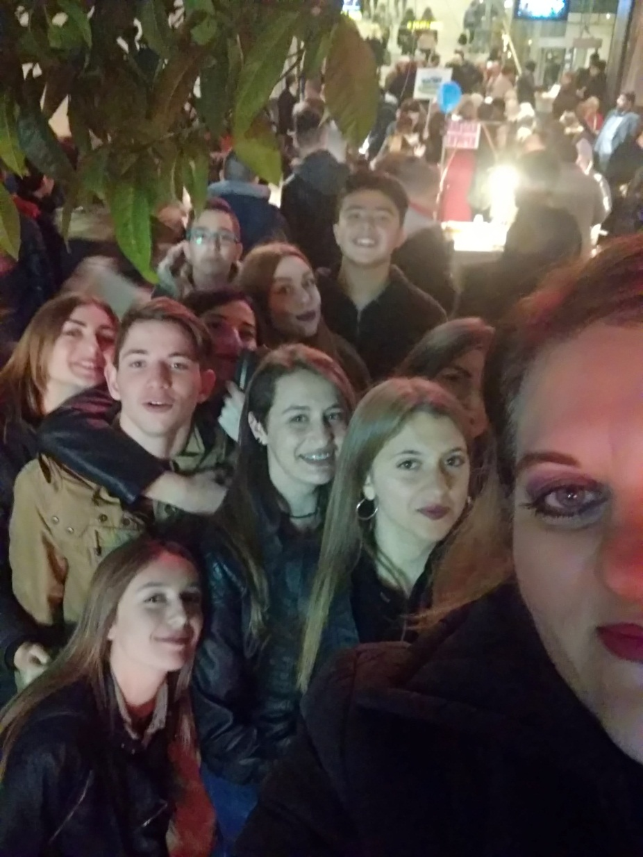
Την επιστροφή μας στο ξενοδοχείο ακολούθησαν οι «πολύωρες» προετοιμασίες (ειδικά των κοριτσιών) για τη βραδινή έξοδο στην περιοχή του Ψυρρή σε μια μουσική σκηνή με karaoke.
Η έξοδος στέφθηκε με απόλυτη επιτυχία καθώς τα παιδιά ξεδίπλωσαν το ταλέντο τους και το διασκέδασαν πολύ.

Slide 20
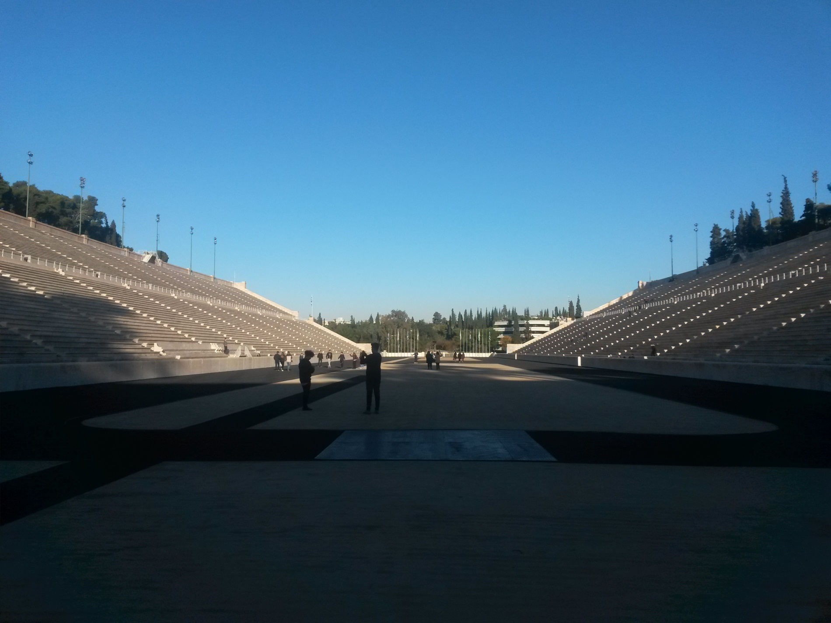
11/12/2017
Την επόμενη μέρα (Δευτέρα 11/12) μας περίμενε πολύ περπάτημα καθώς επισκεφτήκαμε το Παναθηναϊκό στάδιο και από κει το Ζάππειο, το Προεδρικό Μέγαρο και το Μέγαρο Μαξίμου.

Slide 21
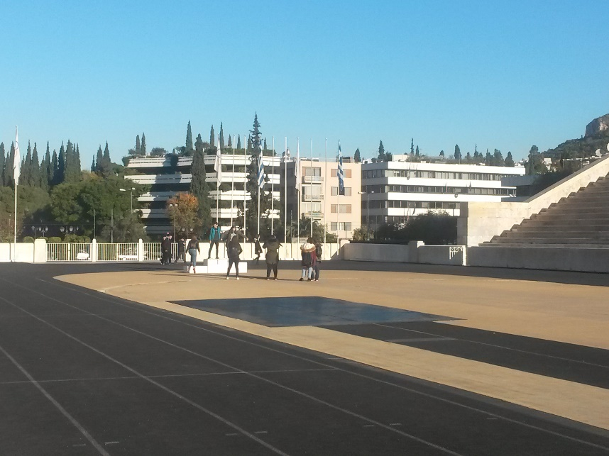
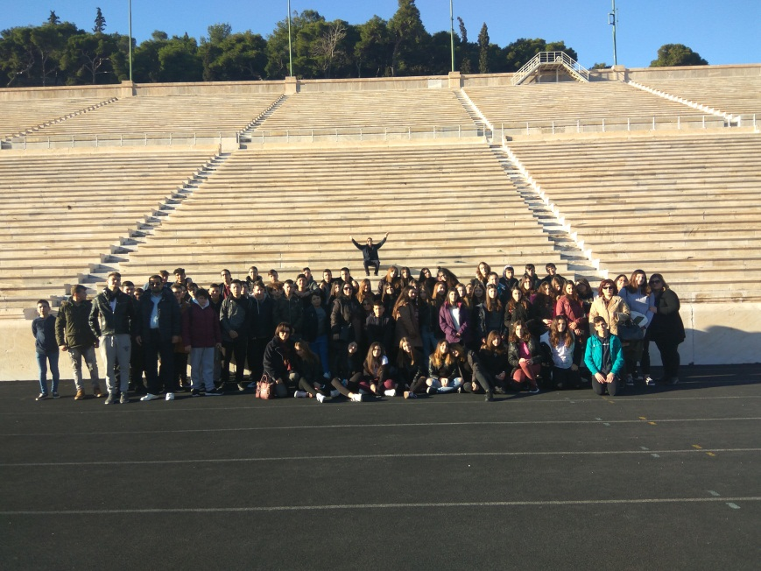
Παναθηναϊκό Στάδιο

Slide 22
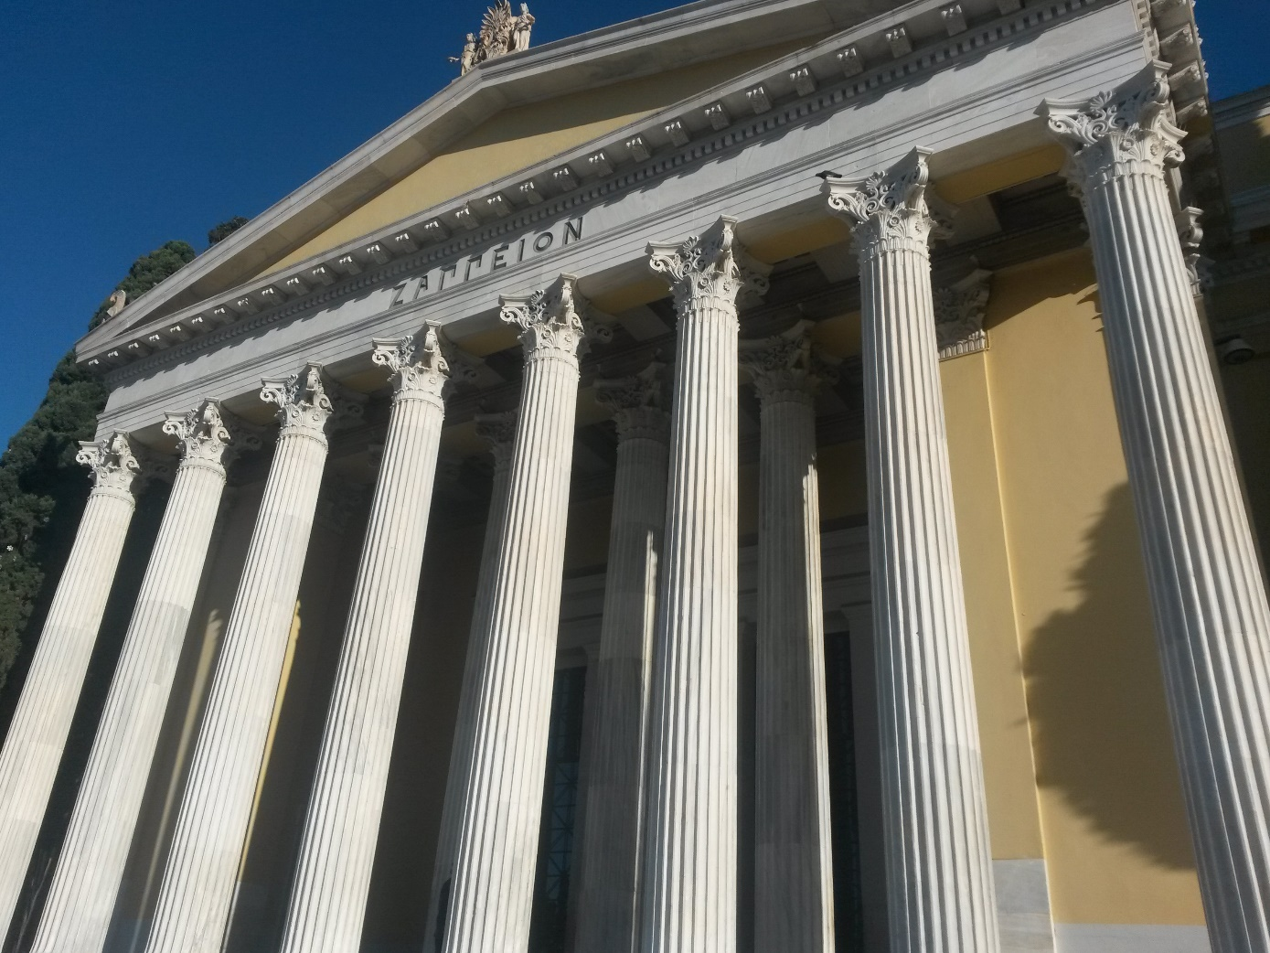
Ζάππειο Μέγαρο

Slide 23
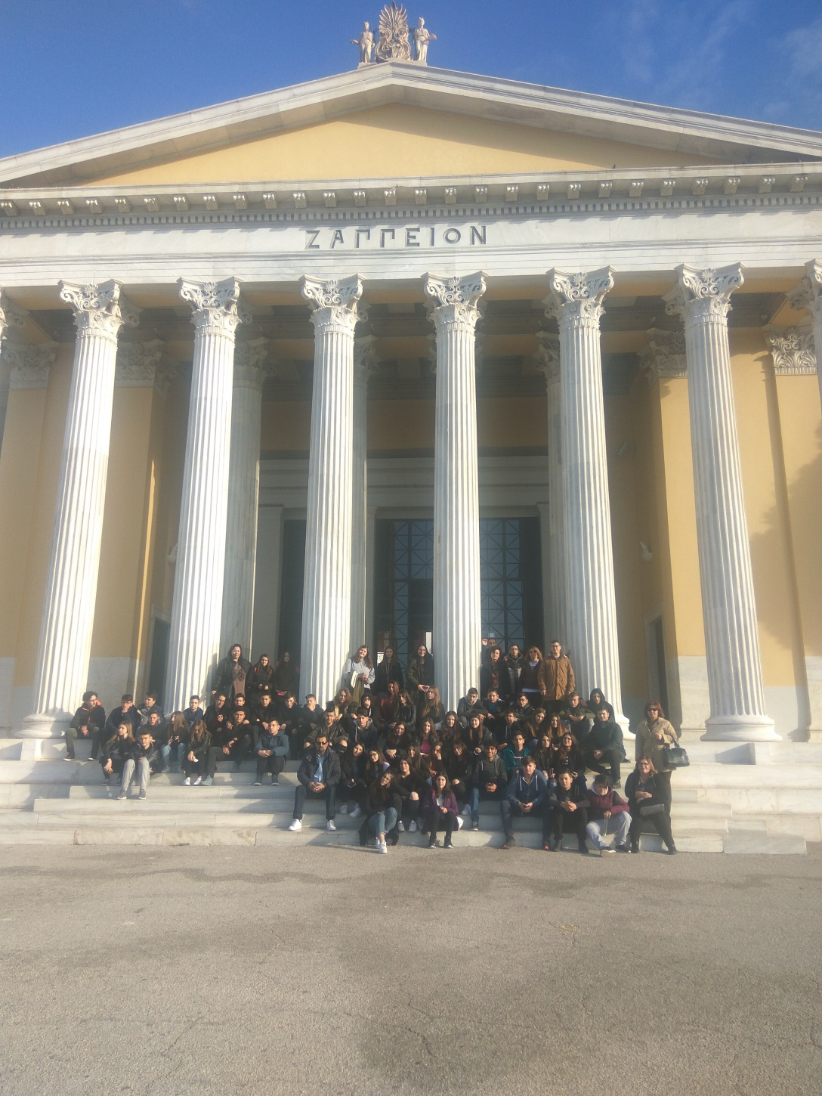
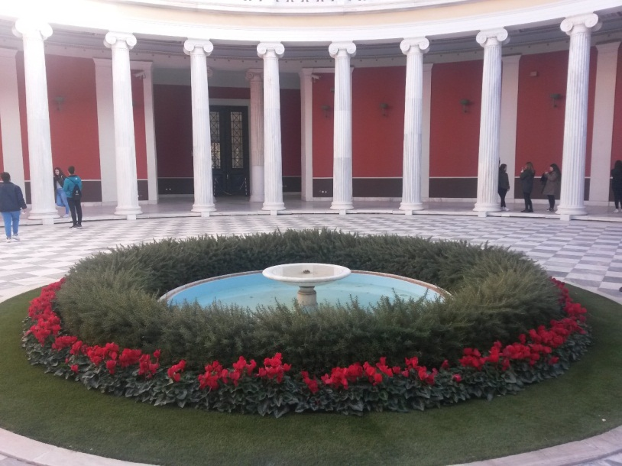
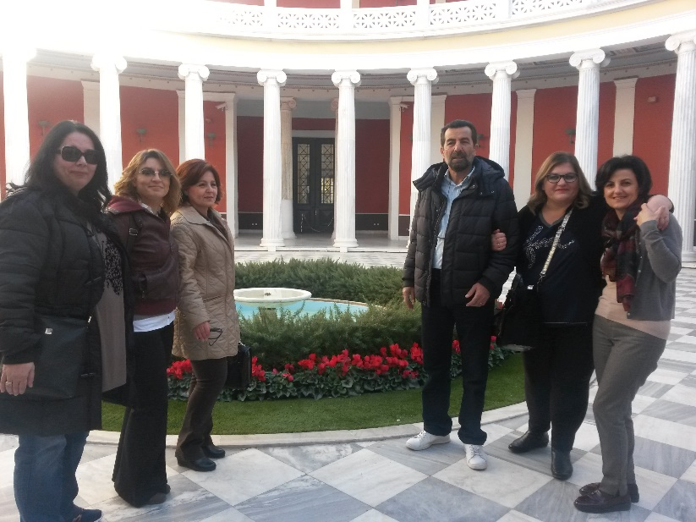

Slide 24
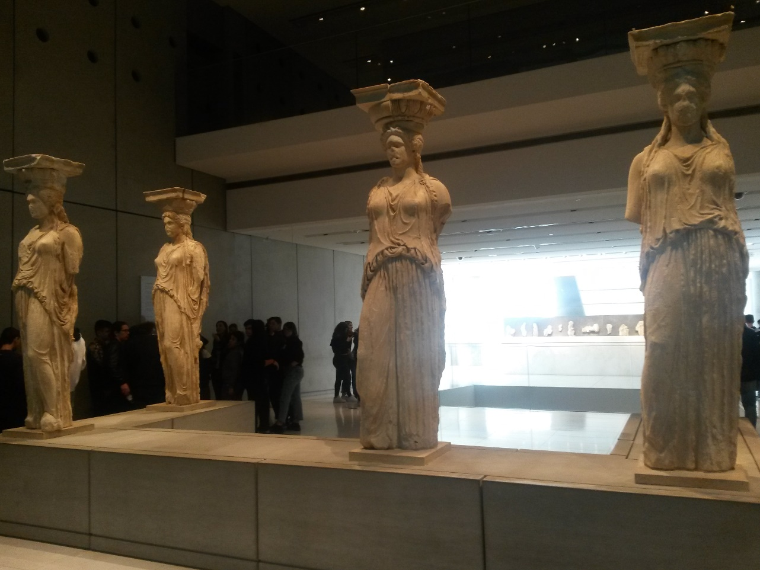
Στη συνέχεια ξεναγηθήκαμε στο Μουσείο της Ακρόπολης και μετά έχοντας σύμμαχο τον καιρό ανεβήκαμε όλοι μαζί στον Ιερό Βράχο της Ακρόπολης όπου θαυμάσαμε τα διαχρονικά μνημεία και την υπέροχη πανοραμική θέα όλης της Αθήνας
Καρυάτιδες

Slide 26
Ωδείο Ηρώδου του Αττικού - Ηρώδειο

Slide 27
Προπύλαια

Slide 28
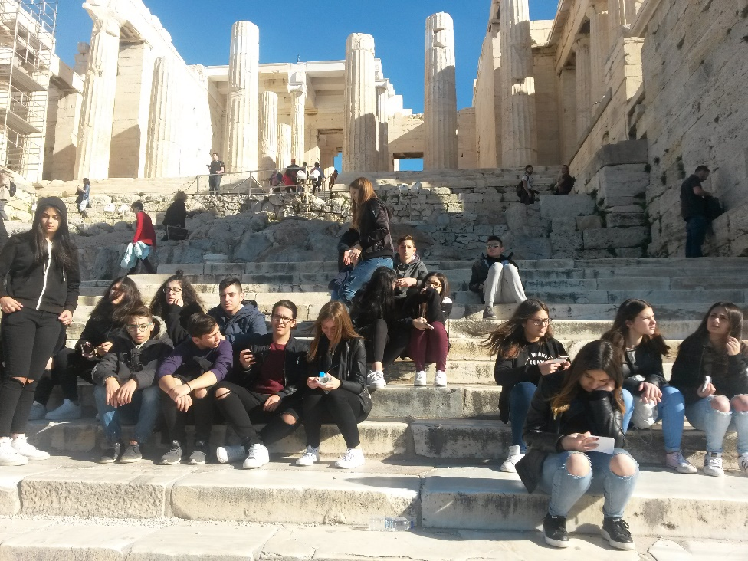
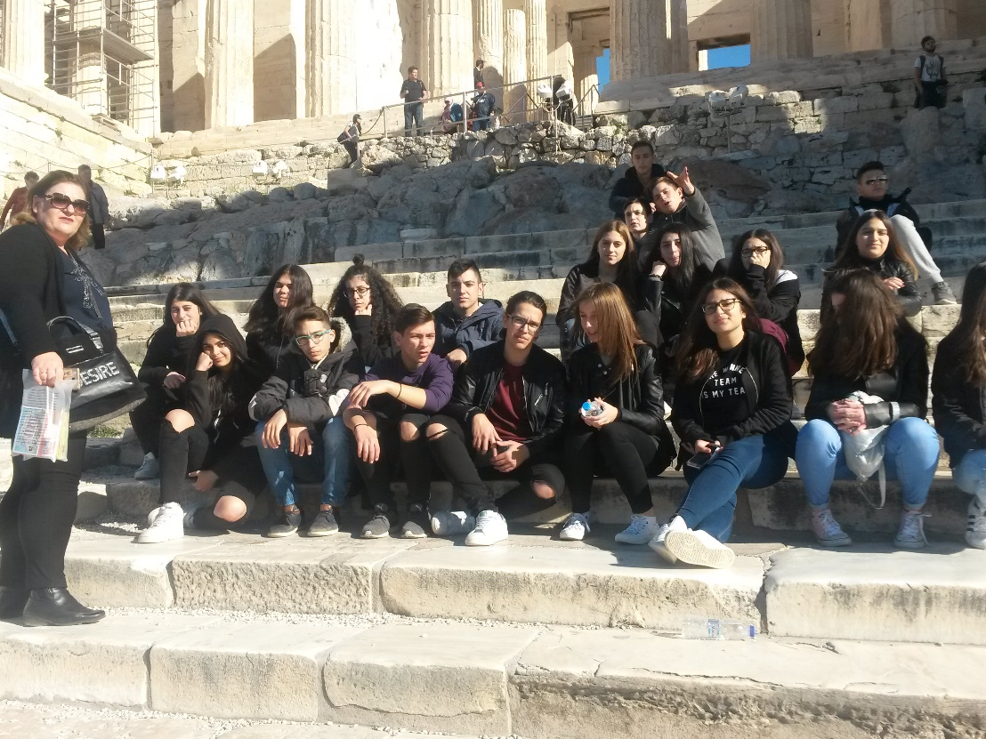

Slide 29
Ερέχθειο

Slide 30
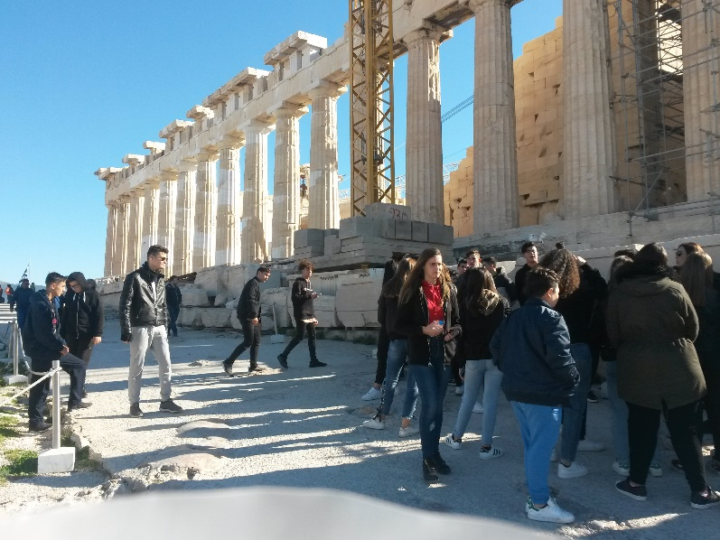
Παρθενώνας

Slide 31
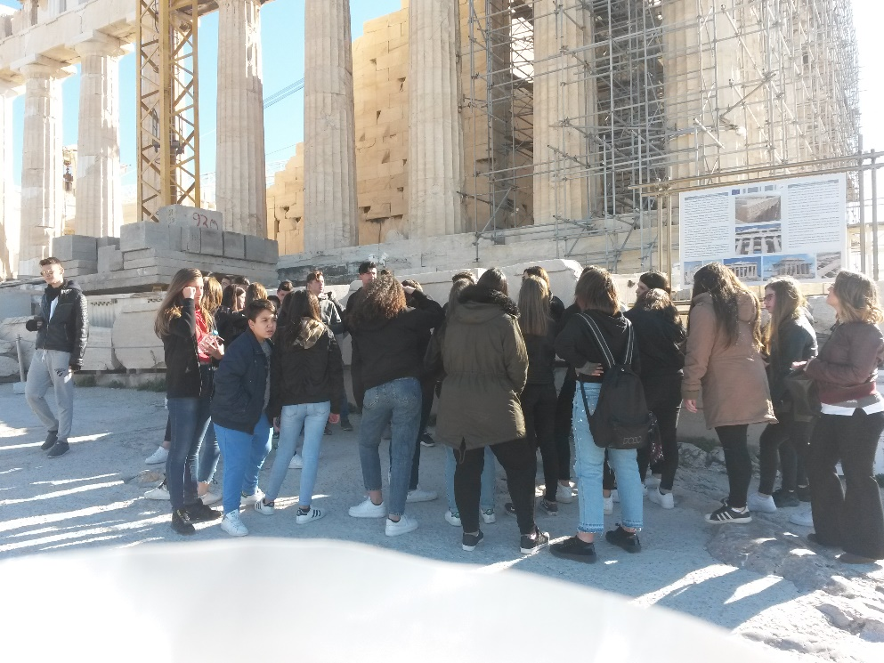
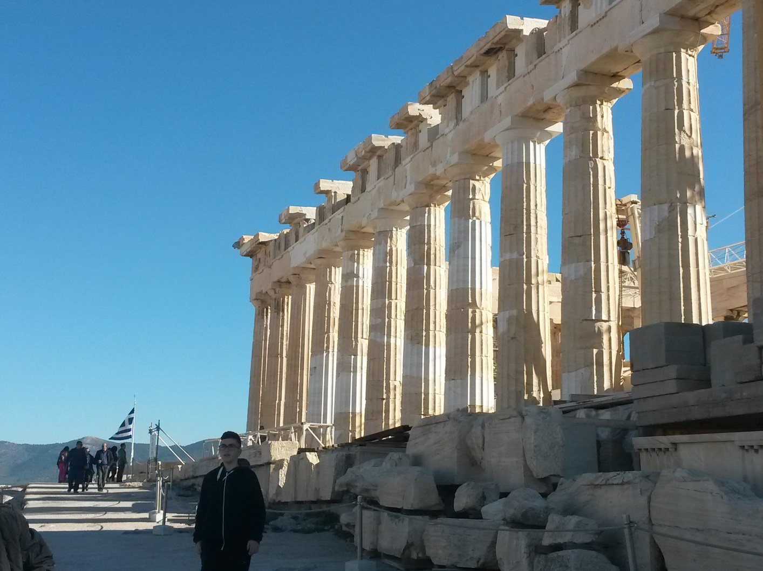

Slide 33
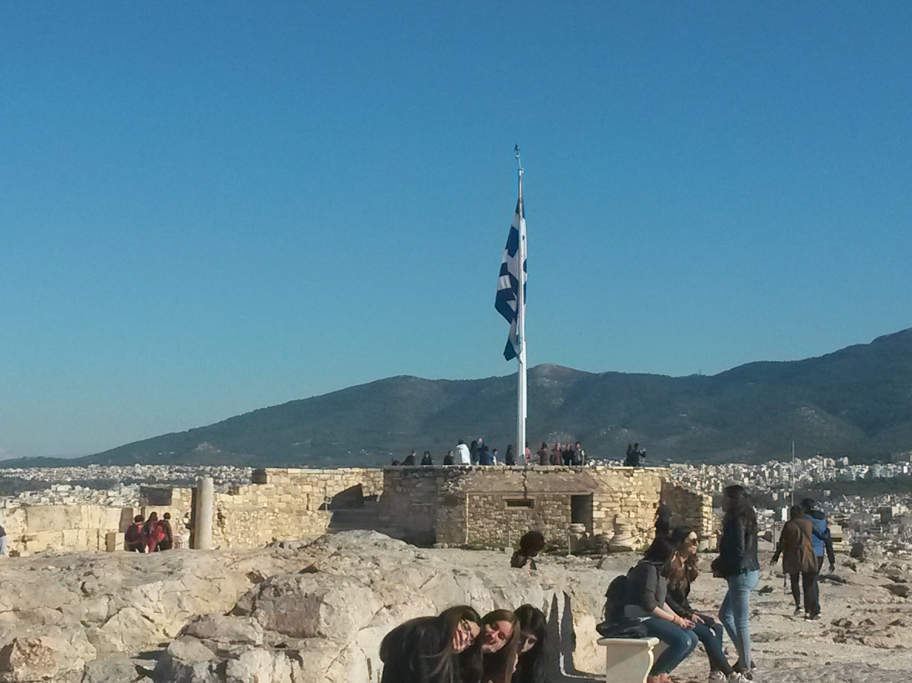
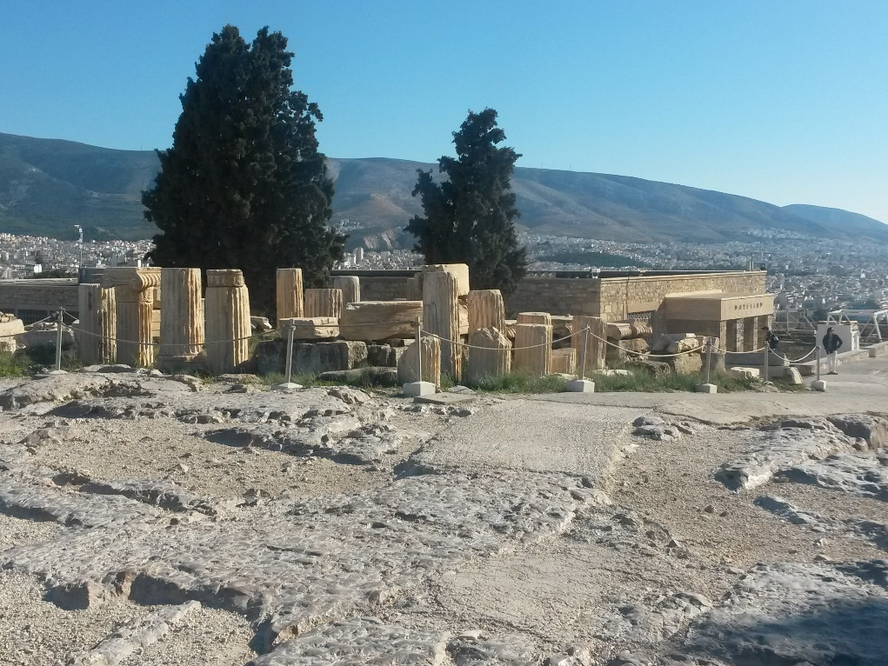
Η γαλανόλευκη στο βράχο της Ακρόπολης

Slide 34
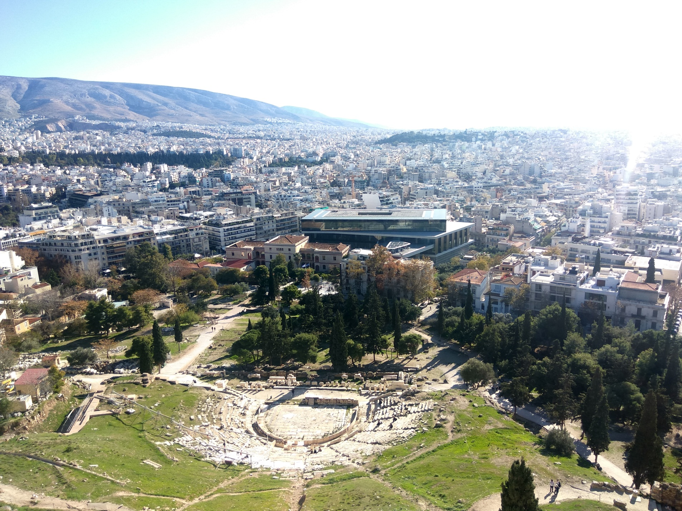
Θέατρο του Διονύσου

Slide 35
Μετά από ένα σύντομο γεύμα στο ξενοδοχείο, το απόγευμα ξεχυθήκαμε ξανά στο Μοναστηράκι και στον εμπορικό δρόμο της Ερμού για ψώνια και αναμνηστικά.
Το βράδυ διασκεδάσαμε πάλι στην περιοχή του Ψυρρή, σε μια μουσική ταβέρνα με ελληνικό πρόγραμμα, με πολύ κέφι και χορό.

Slide 37
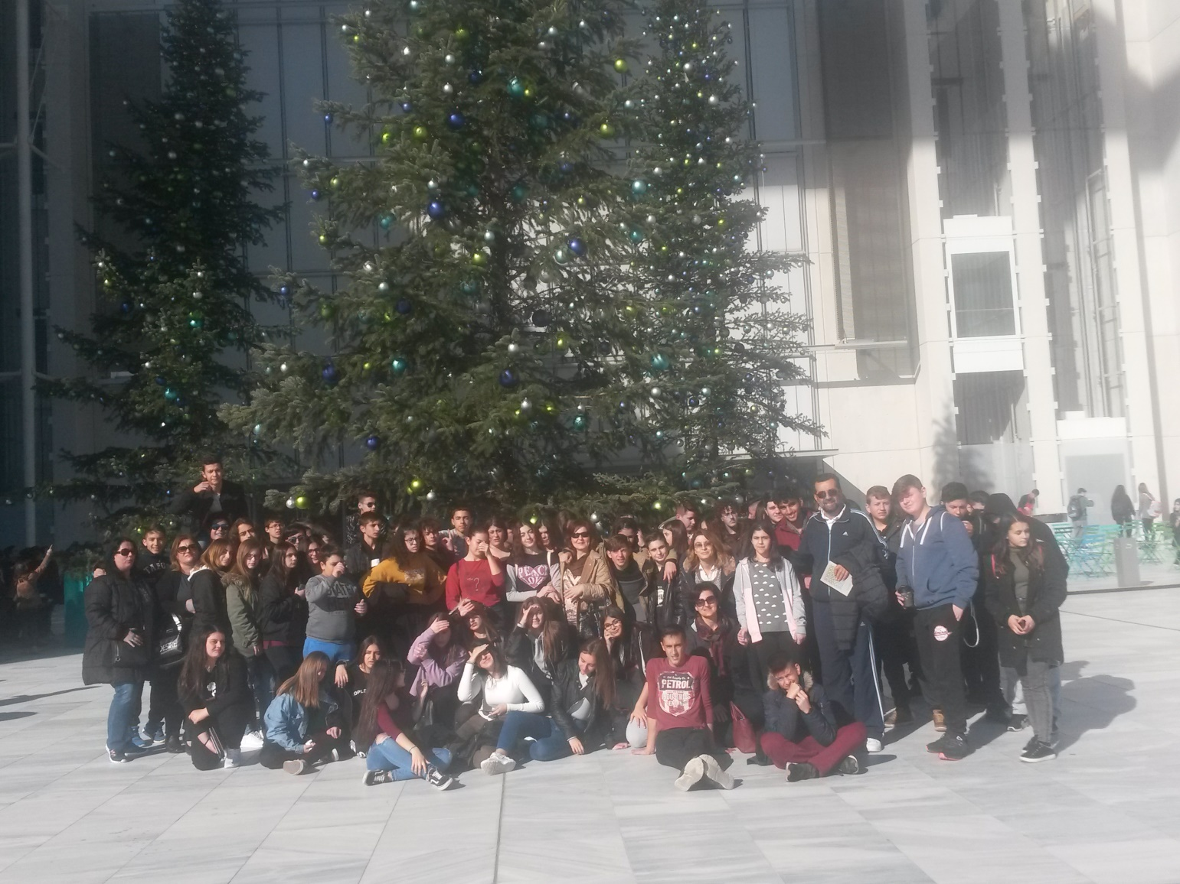
12/12/2017
Την τελευταία μέρα (Τρίτη 12/12) επισκεφτήκαμε το Ίδρυμα Σταύρος Νιάρχος όπου ξεναγηθήκαμε στους εσωτερικούς του χώρους καθώς και στους κήπους του.

Slide 38
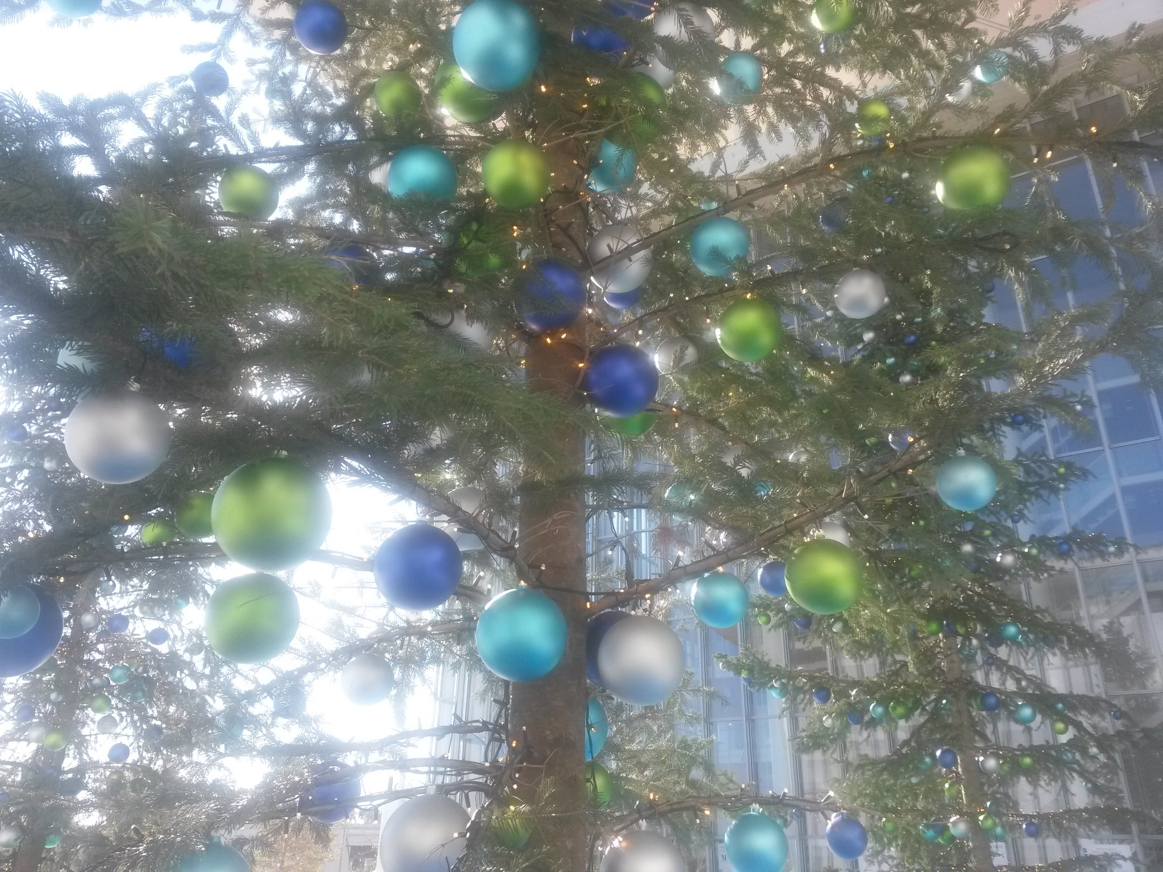
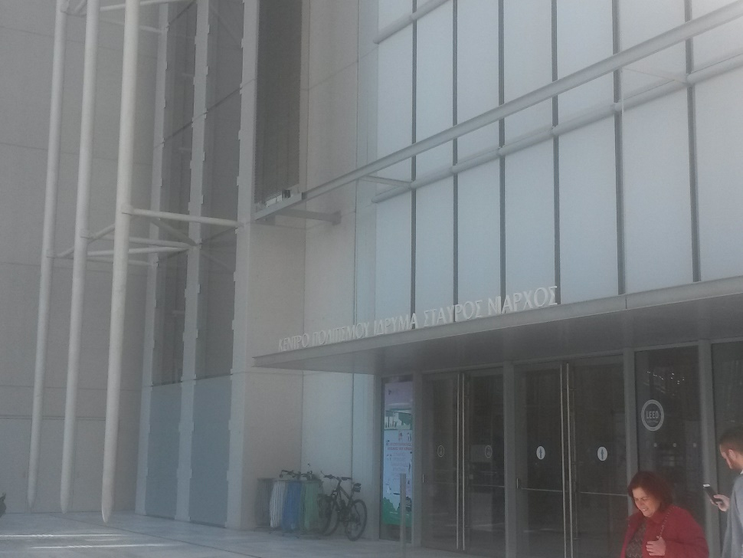

Slide 39
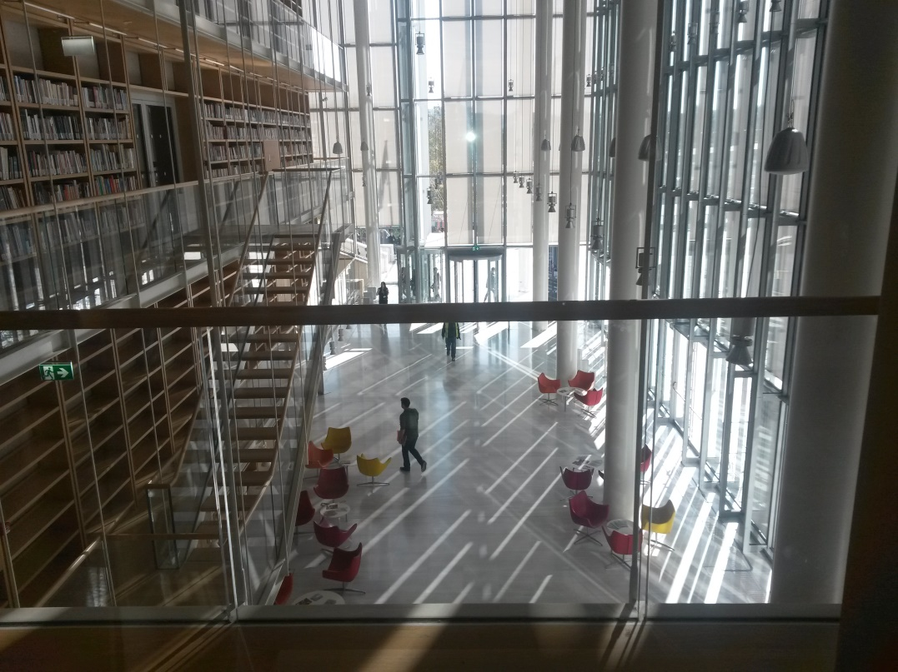
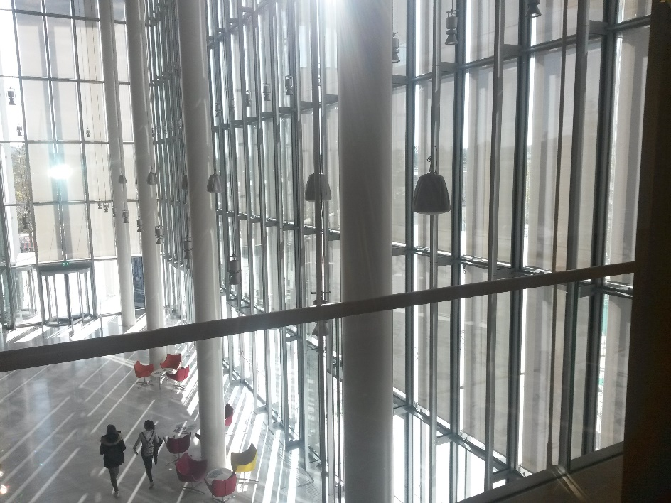

Slide 40
Χαλκίδα
Τέλος, στο δρόμο της επιστροφής κάναμε στάση για φαγητό στη Χαλκίδα όπου πετύχαμε μάλιστα και την αλλαγή «ροής των νερών»

Slide 41
Στο λεωφορείο για την επιστροφή

Slide 43
Πλουσιότεροι σε εικόνες και εμπειρίες και πιο δεμένοι μεταξύ μας, επιστρέψαμε το ίδιο βράδυ στο Κιλκίς με «γεμάτες μπαταρίες»

